Slide 2
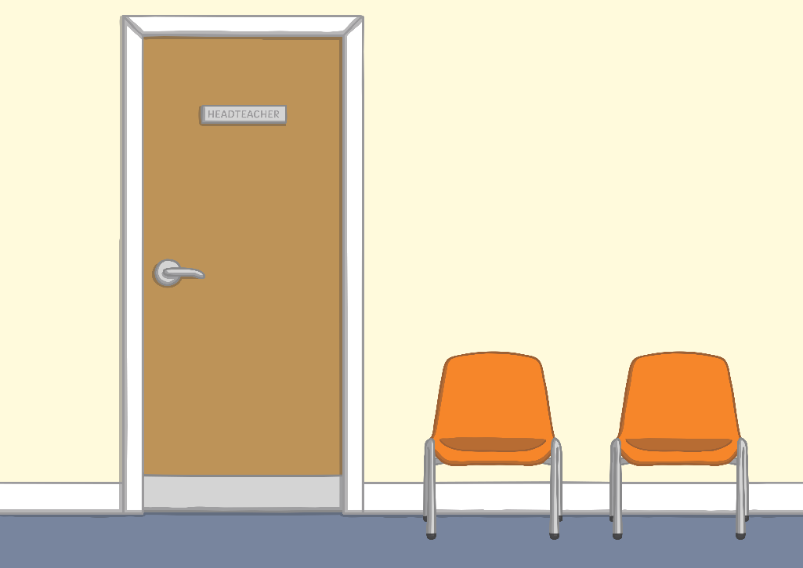
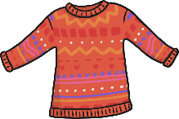
Tá an geansaí ar an doras?
Fíor
Bréagach
nó
Cliceáil an freagra ceart.

Slide 3
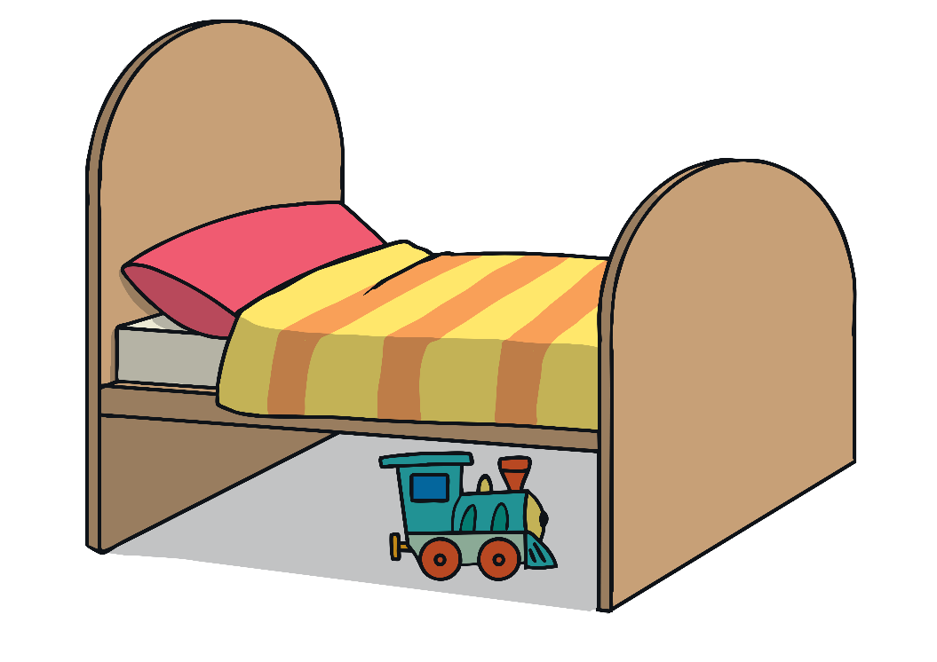
Tá na bróga ar an leaba?
Fíor
Bréagach
nó
Cliceáil an freagra ceart.

Slide 4
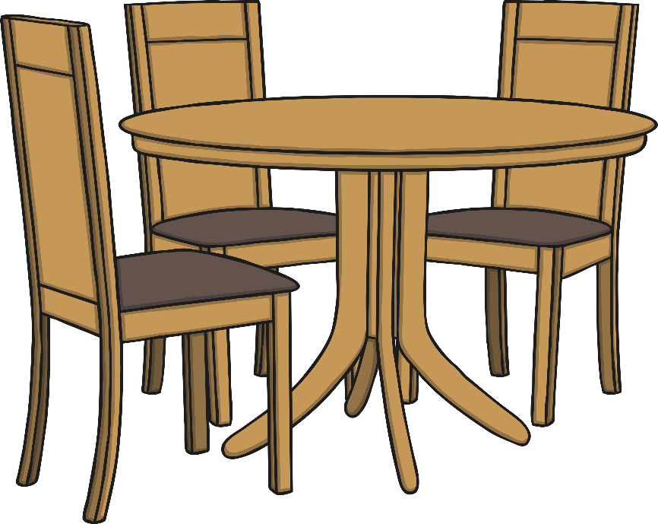
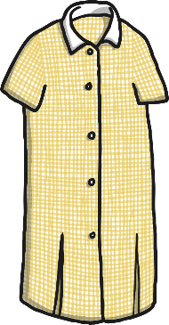
Tá an gúna ar an mbord?
Fíor
Bréagach
nó
Cliceáil an freagra ceart.

Slide 5
Tá an geansaí ar an leaba?
Fíor
Bréagach
nó
Cliceáil an freagra ceart.

Slide 6
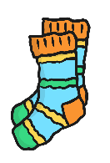
Tá na stocaí ar an leaba?
Fíor
Bréagach
nó
Cliceáil an freagra ceart.

